Slide 1
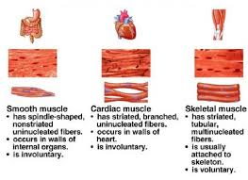
KINEZIOLOŠKE KARAKTERISTIKE MIŠIĆA
PODELA MIŠIĆA:
-GLATKI
-POPREČNOPRUGASTI
-SRČANI MIŠIĆ

Slide 2
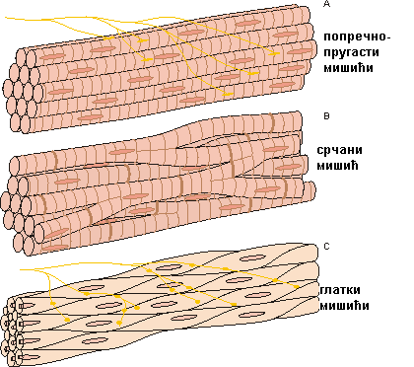

Slide 3
Glatki mišići
50-500 inerviše vegetativni n.s.
Srčani mišić inervacija aut. n.s.mrežasta građa
Skeletni-poprečnoprugasti mišići

Slide 4
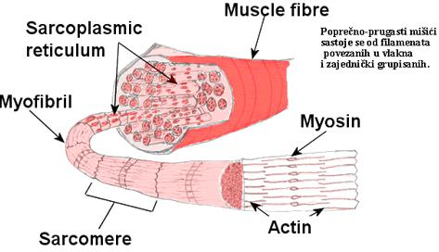
SKELETNI MIŠIĆI
GRAĐA MIŠIĆNE ĆELIJE
sarkolema
sarkoplazma(jedra,miofibrile,masna ipig
mentna zrnca)

Slide 5
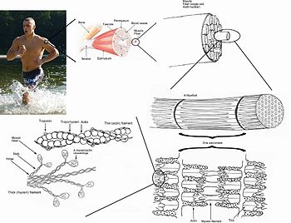
Miozinska i aktinska vlakanca su belančevinski polimerni molekuli

Slide 6
Sarkomera kombinacija aktinskog i mioz.vl.
Sarkoplazma daje tamniju boju mišića
Nervne pločice povezuju m.vlakno sa PMN
GRAĐA SKELETNIH MIŠIĆA
venter i tendo
Mišićni snop(fascikulus)
Endomysium,perymisum , epymisium,fascia

Slide 7
Podela mišića na proste i složene
Podela na :sporo,srednje i brzogrčeća vlakna
Osobine mišića:
kontraktilnost,elastičnost,nadražljivost i rastegljivost
Osobine tetiva:elastičnost i nekontraktilnost
Veber-Fikov zakon

Slide 8
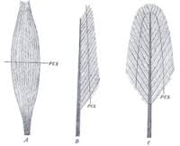
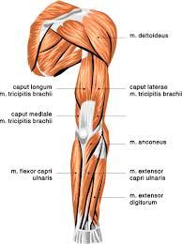
Perast mišići(jedno,dvo i višeperasti)

Slide 9
Mišićna vlakna mogu biti postavljena:
longitudinalno
četvrtasto
triangularno
vretenasto
kružno

Slide 10
Inervacija mišića
Podela perifernih nerava:
A vlakna
alfa ,gama,beta i delta vlakna su aferentna
B vlakna eferentna vl.vegetativnog n.s.
C vlakna nemijelinska aferentna
Prema brzini sprovođenja:
brza,intermedijarna i spora

Slide 11
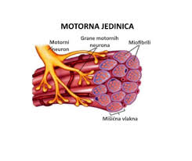
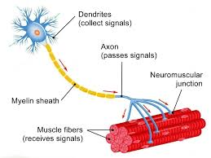
MOTORNA JEDINICA

Slide 12
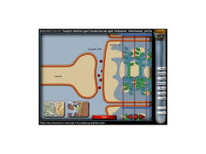
Podela neurona na:
motorne,senzitivne i asocijativne
Sinapse

Slide 13
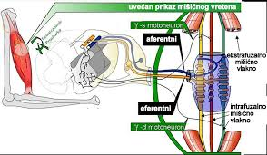
Neuromišićno vreteno –gama vl.
Sarkomera ima oko 1000 miofibrila
A svaki miofibril ima 1500miozinskih i 3000 aktinskih vlakanaca

Slide 14
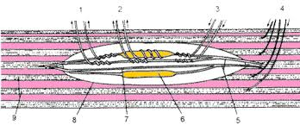
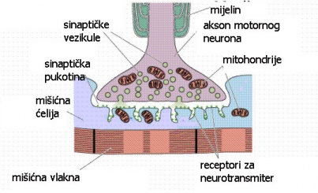

Slide 15
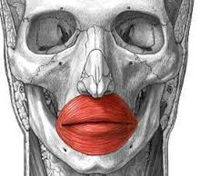
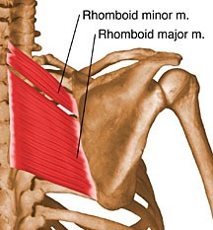
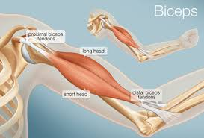
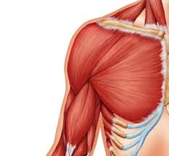
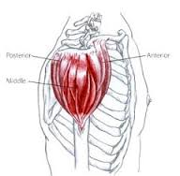
Podela skeletnih mišića
VRETENASTI
PERASTI
LEPEZASTI
ČETVRTASTI
CIRKULARNI

Slide 16
Dinamički ili pokretački mišići
Statički ili tonički mišići

